Slide 1

第三章 物质的聚集状态
3.1 气体
3.2 溶液
基本要求
本章作业

Slide 2
3.1 气体
P44
一、理想气体(ideal gases)
分子本身体积为零的气体
分子之间没有相互作用
物理模型，实际不存在
注：低压、高温下的气体可近似按理想气体处理

Slide 3
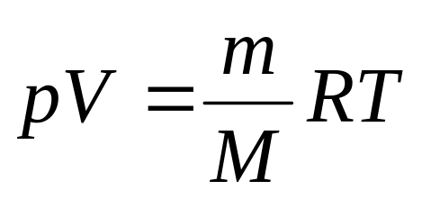
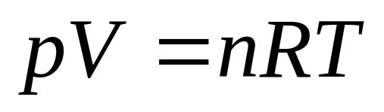
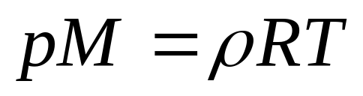
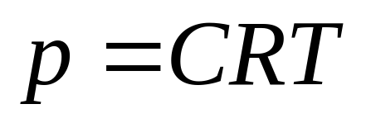
二、 理想气体状态方程
可写作：
式中：p — 气体的压力(Pa)
V — 气体的体积(m³)
m —气体的质量(g)
n — 气体的物质的量(mol)
M —气体的摩尔质量
(g · mol⁻¹)
R —气体摩尔常数
(8.314 J ·mol⁻¹· K⁻¹)
T — 热力学温度/绝对温度(K)
—气体的密度(g ·m⁻³)
T=273.15+t t——℃
C—气体的浓度(mol ·m⁻³)

Slide 4
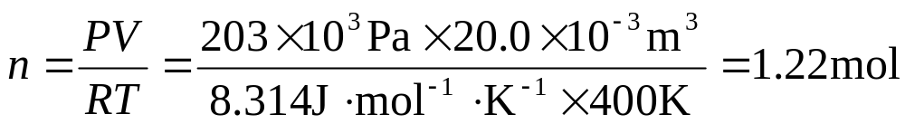
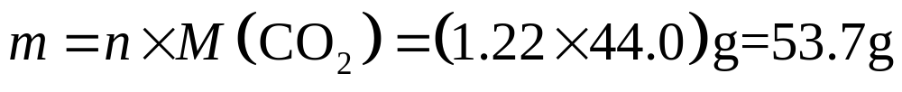
例
在温度为400K，压力为203kPa的条件下，体积为20.0dm³的二氧化碳气体的物质的量及质量各是多少？
解
根据 得

Slide 5
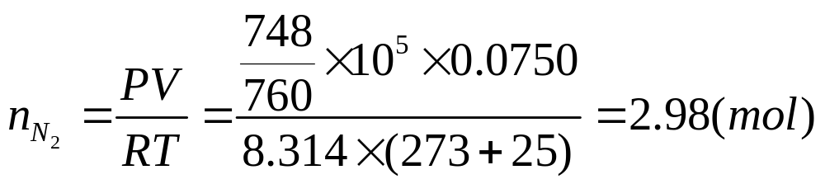
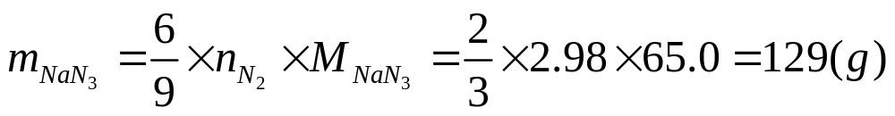
例
为了行车的安全，可在汽车中装备上空气袋，防止碰撞时司机受到伤害。这种空气袋是用氮气充胀起来的，所用的氮气是由叠氮化钠与三氧化二铁在火花的引发下反应生成的。总反应是：
6NaN₃+Fe₂O₃(s) ⎯→ 3Na₂O(s)+2Fe(s)+9N₂(g)
在25℃、748 mmHg下，要产生75.0 L的 N₂，计算需要 叠氮化钠的质量。
解

Slide 6
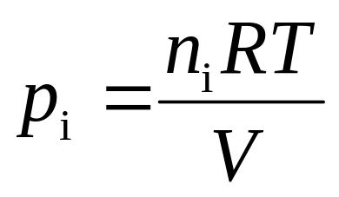
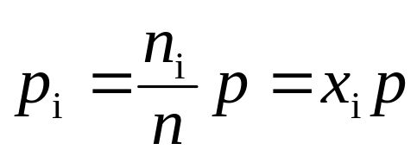
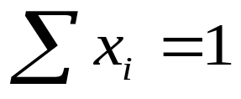
三、 气体分压定律
组分气体——理想气体混合物中的每一种气体
分压——组分气体 i 在相同温度下占有与混合气体
相同体积时所产生的压力
道尔顿（dalton)分压定律：
混合气体的总压等于混合气体中各组分气体分压之和；
组分气体的分压大小与它在气体混合物中的摩尔分数成正比
p = p₁ + p₂ + ⋅⋅⋅⋅ 或 p = ∑ p_{i}
x _{i} ⎯ i 组分的摩尔分数

Slide 7
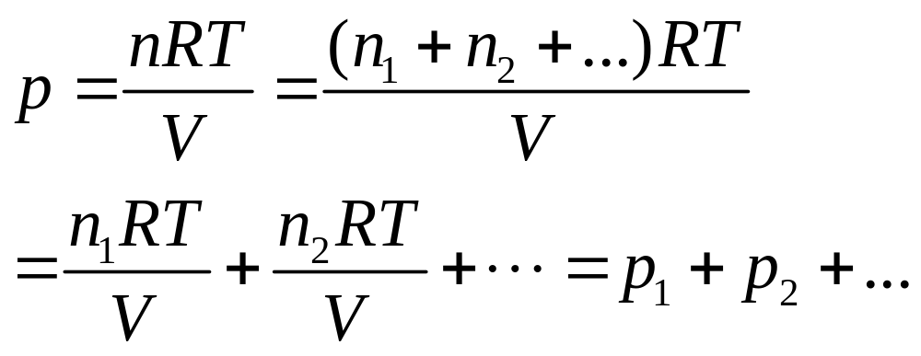
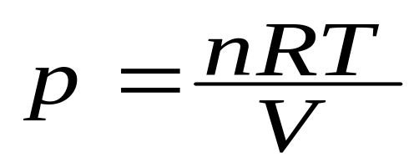
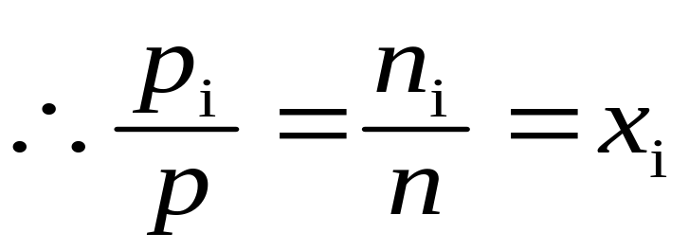
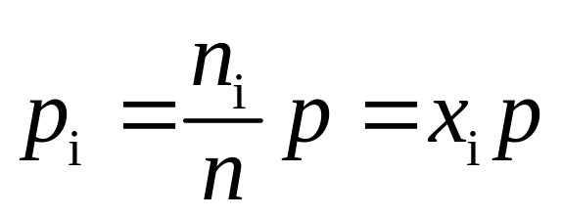
推导
分压的求解

Slide 8
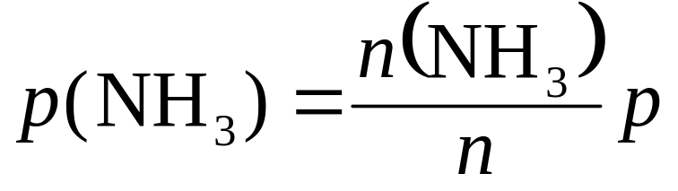
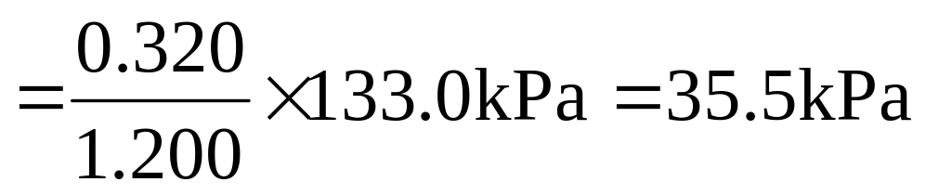
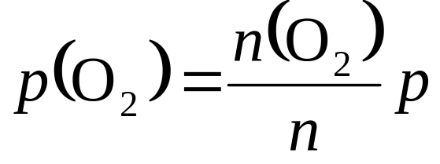
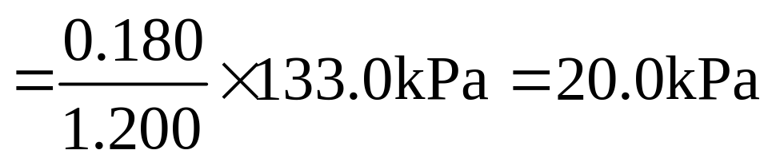
例
某容器中含有NH₃、O₂ 、N₂。取样分析后，其中n（NH₃）=0.320mol，n（O₂）=0.180mol，n（N₂）=0.700mol。混合气体的总压p=133.0kPa。试计算各组分气体的分压。
n= n（NH₃）+n（O₂）+n（N₂）
=0.320mol+0.180mol+0.700mol =1.200mol
解
p(N₂)= p- p(NH₃) - p(O₂) =(133.0-35.5-20.0)kPa
=77.5kPa

Slide 9
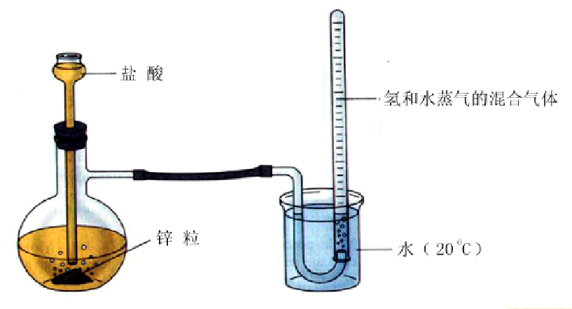
分压定律的应用实例
在17℃，99.3 kPa 下,用排水集气法收集氢气150ml。求在标准状况下气体经干燥后的体积。（已知17℃时水的饱和蒸汽压为1.93 kPa)

Slide 10
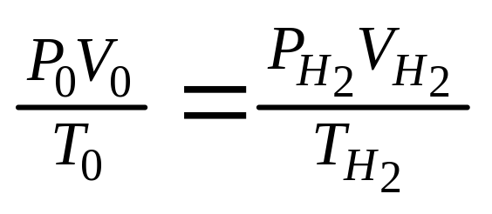
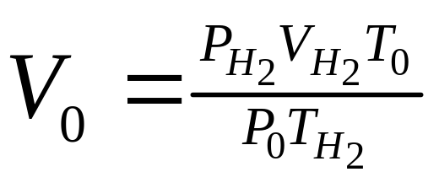
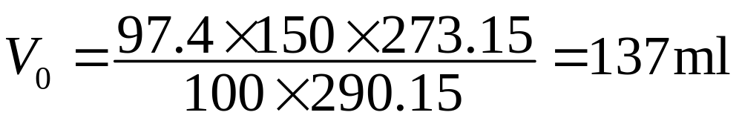
解
P(H₂)=P- P(H₂O)=99.3-1.93=97.4 kPa
标准状况：0℃，100kPa, 即
P₀=100kPa, T₀=273.15K
∵ P(H₂)=97.4kPa,
T(H₂)=273.15+17=290.15K
V(H₂)=150ml
根据理想气体方程：

Slide 11
(1) p_{i}V_{i}=n_{i}RT
(2 ) p_{i}V=n_{i}RT
(3) pV_{i}=n_{i}RT
×
？
√
√

Slide 12
3.2 溶液
P47
➢由两种或两种以上不同物质混合所形成的均
匀、稳定的体系称为溶液。
➢可以是液态（如白酒）、气态（如空气）或
固态（如黄铜(Cu/Zn)）。
➢溶液中数量最多的一种组分称为溶剂，其他
组分称为溶质。
➢溶液形成时总是伴有能量变化、体积变化，
有时还有颜色变化(CuSO4)等。
➢溶解过程不只是物理变化，也伴有一定程度
的化学变化，是一种特殊的物理化学过程。

Slide 13
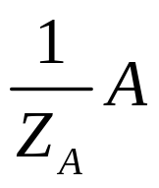
一、基本单元及溶液浓度
1. 基本单元的选择
基本单元(basic cell)——系统(system)中的基本组分
可以是分子、原子、离子、电子及其它粒子或其特定组合
也可以指某一特定的过程或反应
如：H₂SO₄ 、1/2 H₂SO₄是两个不同的基本单元，1mol H₂SO₄ 可以与2mol NaOH反应，而1mol 1/2H₂SO₄ 只能与1mol NaOH反应。
再如：
1mol(KMnO₄)表示6.023×10²³个KMnO₄
1mol(1/5KMnO₄)表示6.023×10²³个1/5KMnO₄
1mol(K₂Cr₂O₇）表示6.023×10²³个 K₂Cr₂O₇
1mol(1/2K₂Cr₂O₇）表示6.023×10²³个1/2 K₂Cr₂O₇
注：若物质A在反应中转移的质子数或得失电子数为Z_{A}时，基本单元常选为

Slide 14
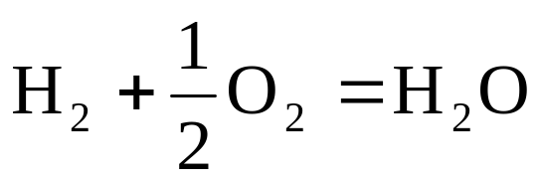
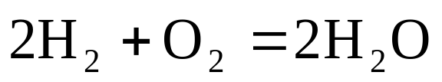
和
是两个不同反应基本单元，1mol 这样的反应，前者生成2mol水，而后者则生成1mol水。
计算158.03gKMnO₄中KMnO₄及1/5KMnO₄的物质的量[M(KMnO₄)=158.03g/mol]。
∵ M(KMnO₄)=158.03g/mol
∴ M( 1/5KMnO₄)= 1/5×158.03g/mol
n (KMnO₄)=158.03÷158.03=1.0000mol
n(1/5KMnO₄)=158.03÷[1/5×158.03]
=5.0000mol
例
解

Slide 15
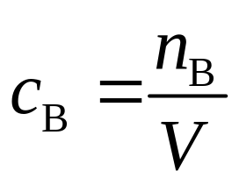
2. 溶液浓度的表示方法
（１）物质的量的浓度
单位体积的溶液中所含溶质基本单元 B 的物质的量
式中 n_{B} 表示基本单元Ｂ的物质的量(mol)
V 表示溶液的体积(dm³)。
c_{B} 物质的量的浓度(mol·dm⁻³)
溶质溶解时，经常会发生解离现象。如将HAc溶于水时，部分HAc将发生解离生成Ac⁻ 。
HAc两种存在形式——两种浓度
分析浓度——c——总浓度（利用溶质的量计算得到）
平衡浓度 ——[ ]——[Ac⁻]、 [HAc]——平衡状态
分析浓度等于各种存在形式的平衡浓度之和，即
c=[HAc]+[Ac⁻]

Slide 16
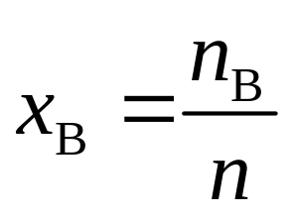
（2）摩尔分数
组分B的物质的量占全部溶液的物质的量的分数
n_{B}——B的物质的量（mol），
n——全部物质的物质的量（mol）
x_{B} ——量纲为1

Slide 17
二、标准溶液及其配制
标准溶液：已知准确浓度的溶液
1. 基准物质
用以直接配制标准溶液或标定溶液的物质
必须满足下列要求：
（1）实际组成应与其化学式完全相符。
例如：Na₂B₄O₇·10H₂O(硼砂)，其中结晶水的含量也
要与化学式完全相符。
（2）纯度高，杂质含量不超过0.1%，一般用优级纯(GR)
试剂或分析纯(AR)试剂。
（3）性质稳定。不分解，不吸潮，不吸收空气中的二氧化
碳，不失去结晶水等。
（4）应尽可能有较大的摩尔质量，以减少称量误差。

Slide 18
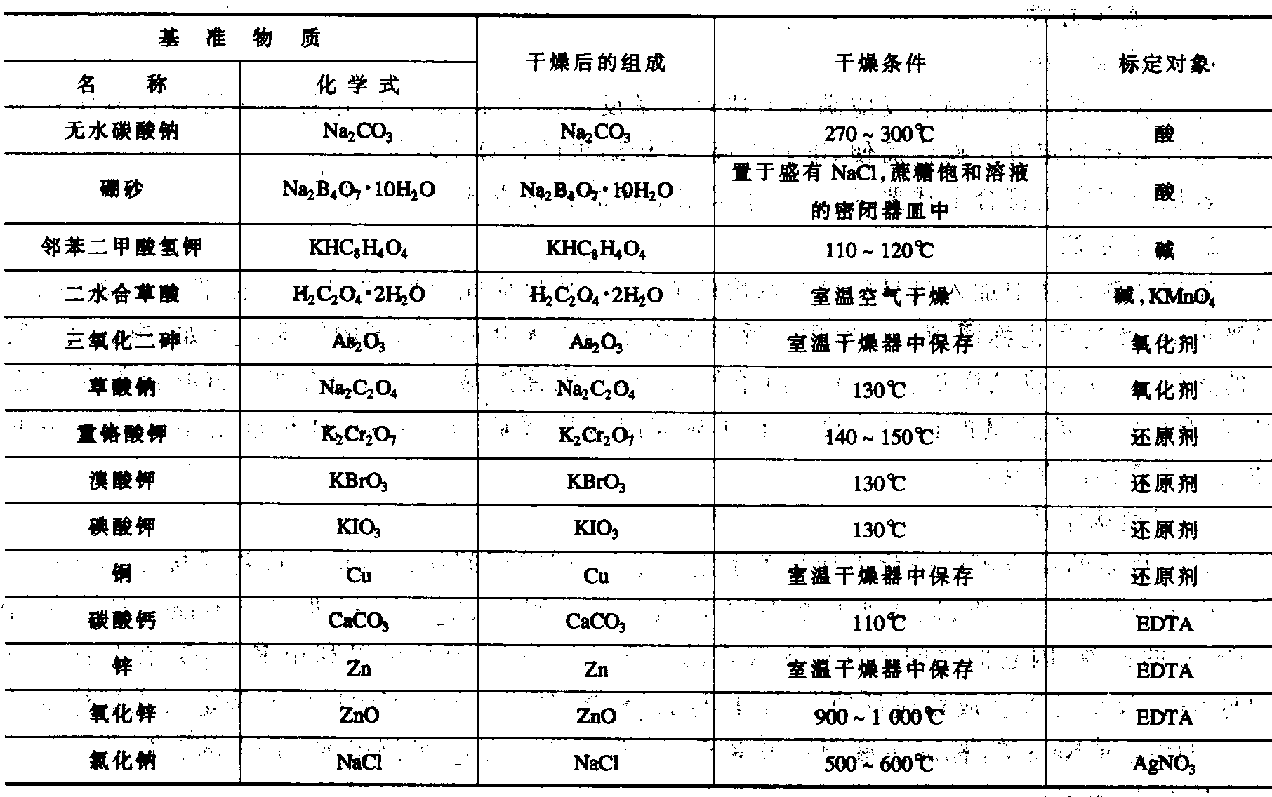
常用的基准物

Slide 19
2. 标准溶液的配制
直接法和间接法两种
直接法：直接法就是准确称取一定量的基准物质，溶解后用容量瓶定容，然后根据基准物质的质量和定容的体积计算出该标准溶液的准确浓度。只有基准物质才可以用来直接配制标准溶液。
溶质为非基准物时：
间接法：又称标定法。先粗配成近似所需浓度的溶液，再用基准物或其他已知准确浓度的标准溶液通过滴定来确定其准确浓度（标定）。
NaOH
KMnO₄
+ H₂C₂O₄·2H₂O → 标定

Slide 20
3. 基准物称量范围的计算
滴定时，要求相对误差<0.1%,因此，滴定体积应大于0.02mL/0.1%=20mL,另外，为了节省滴定剂用量和滴定时间，一般滴定体积不大于30mL，即滴定剂用量为20~30mL。依据基准物和滴定剂的反应关系，可以计算出称量基准物的质量范围。
另外，滴定剂浓度一般为0.01~1.0mol/L，常用0.1mol/L。

Slide 21
例
若用H₂C₂O₄·2H₂O（M=126）作为基准物标定0.1mol/L的NaOH溶液，则标定一份NaOH，基准物的称取量为多少?若将草酸基准物在容量瓶里配制成250mL溶液，每次移取25mL用于标定NaOH，则应称取草酸晶体多少克？
解
消耗20mL NaOH时：0.1×0.02÷2×126=0.13 g
消耗30mL NaOH时：0.13 ×1.5=0.19 g
所以标定一份NaOH，基准物的称取量为0.13-0.19g。
若将草酸配成250mL溶液时，称取基准物的量应为上述量的10（250/25=10）倍，故应称取草酸晶体1.3-1.9g。
小份称量 大份称量

Slide 22
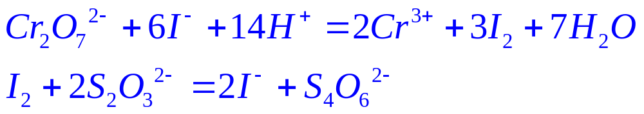
例
已知反应：
若用K₂Cr₂O₇做基准物，标定浓度约为0.1mol/L的Na₂S₂O₃溶液，采用小份称量，称量范围是多少？
解
K₂Cr₂O₇~3I₂~6 Na₂S₂O₃
消耗20mL Na₂S₂O₃时：0.1×0.02÷6×294=0.10 g
消耗30mL Na₂S₂O₃时：0.10 ×1.5=0.15 g
采用小份称量， K₂Cr₂O₇称量范围是0.10-0.15g。

Slide 23
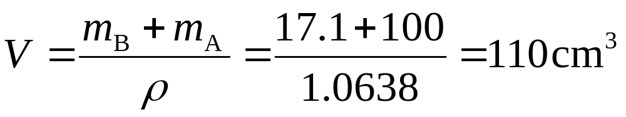
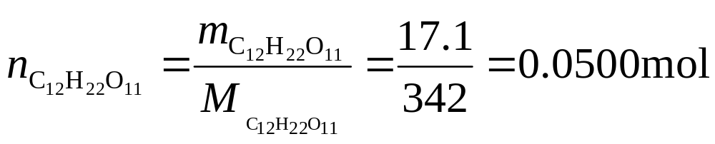
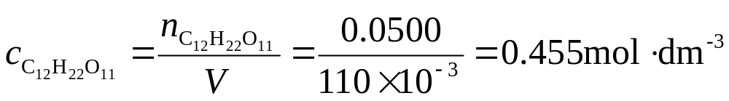
三、 有关浓度的计算
在100g的水中溶解17.1g蔗糖(C₁₂H₂₂O₁₁)，溶液的密度为1.0638g·cm⁻³，求蔗糖的（1）物质的量浓度, （2）物质的摩尔分数
例
解
(1)

Slide 24
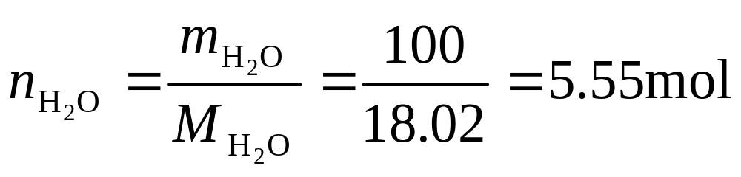
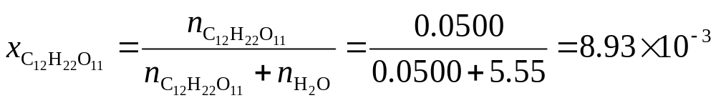
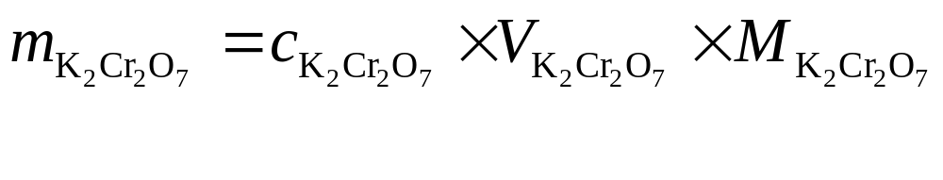
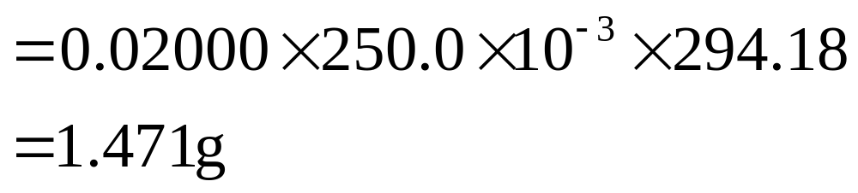
(3)
例
配制250.0cm³浓度为0.02000mol·dm⁻³K₂Cr₂O₇的标准溶液，应称取基准物K₂Cr₂O₇多少克？
解

Slide 25
基本要求
掌握内容：理想气体状态方程、气体的分压定律；基本单元、溶液浓度；基准物质、标准溶液。

Slide 26
本章作业
P67:
习题：
2(1)(2)(3)，3，4，6，7，8(2) (3) (4)。
预习 化学热力学

